Slide 1





CURSO: MEDIO AMBIENTE Y DESARROLLO SOSTENIBLE 2024-II
GUÍA ESENCIAL DE RECICLAJE
INFORME FINAL N° 1:
HUELLA DE CARBONO
“INFORME DE LA HUELLA DE CARBONO DEL CHIFA KIN FU”
NUMERO DE GRUPO: 6
MUNDO
Integrantes:
Ayzanoa Solano Joao Carlos
Borda Sernaqué José Ricardo
Humani Huaman Victor
Martinez Meregildo Luis Edson
Melendez Curi Ana Paula
Saravia Requejo Abraham
SOSTENIBLE
una presentación especial de @sitioincreible

Slide 2


INTRODUCCIÓN
En el presente trabajo de investigación vamos a calcular la huella de carbono de un negocio del rubro de comida lo que tradicionalmente se le conoce como chifa que lleva por nombre “KINFU” ubicado en el distrito de San Isidro, Lima -Perú.
En primer lugar, vamos a evaluar todas las fuentes de emisiones de gases de efecto invernadero (GEI) generadas por sus actividades.
En segundo lugar, necesitamos realizar un inventario detallado de todas las actividades diarias de este negocio, identificar las fuentes directas e indirectas de emisiones.
Por último, este trabajo va a proporcionar un panorama claro sobre el impacto ambiental que realiza el chifa

Slide 3




OBJETIVOS

Slide 4


Evaluar y cuantificar la huella de carbono producida por las actividades de la empresa en un periodo específico.
Proponer recomendaciones factibles y aplicables para disminuir la huella de carbono de la organización.
Promover la concienciación y el entendimiento entre los empleados y las partes interesadas sobre la relevancia de reducir la huella de carbono.
Impulsar una cultura de sostenibilidad duradera dentro de la empresa.

Slide 5




PROCEDIMIENTO

Slide 6
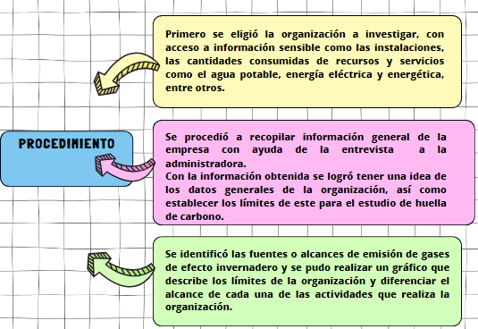
A)ETAPA DE PREPARACION
Registre el procedimiento identificando los pasos seguidos.

Slide 7
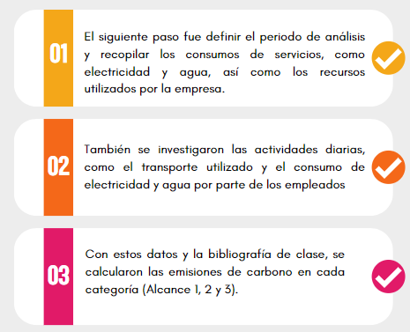

A)ETAPA DE PREPARACION
Registre las etapas para el desarrollo del trabajo

Slide 8

A)ETAPA DE PREPARACION
Identifique las fuentes de información utilizadas
Los factores de emisión de GEI se obtuvieron del enlace proporcionado por la EPA (https://www.epa.gov/system/files/documents/2022-04/ghg_emission_factors_hub.pdf),
Mientras que los procedimientos para identificar y calcular las emisiones se extrajeron del material del curso de Medio Ambiente y Desarrollo Sostenible 24-II.

Slide 9
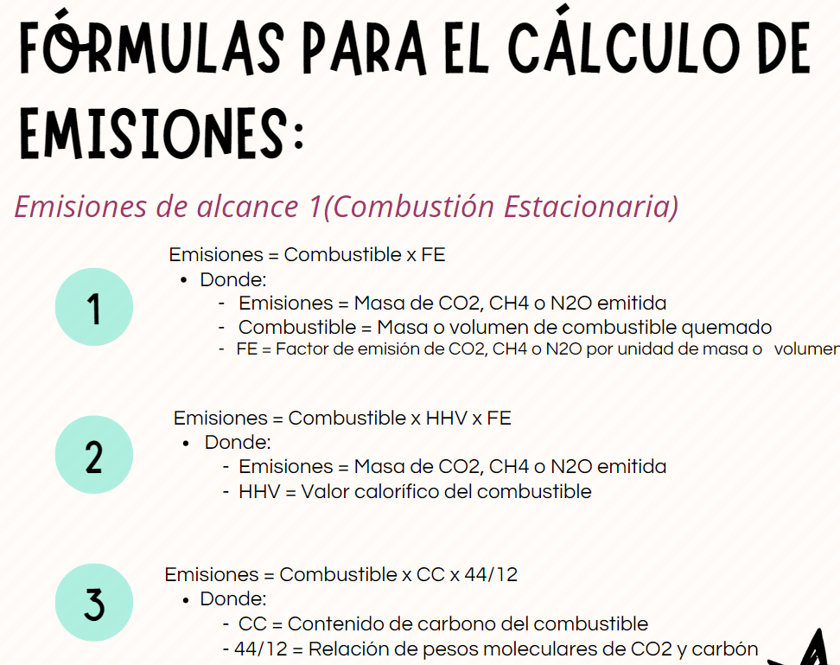
A)ETAPA DE PREPARACION
Identifique las fuentes de información utilizadas

Slide 10
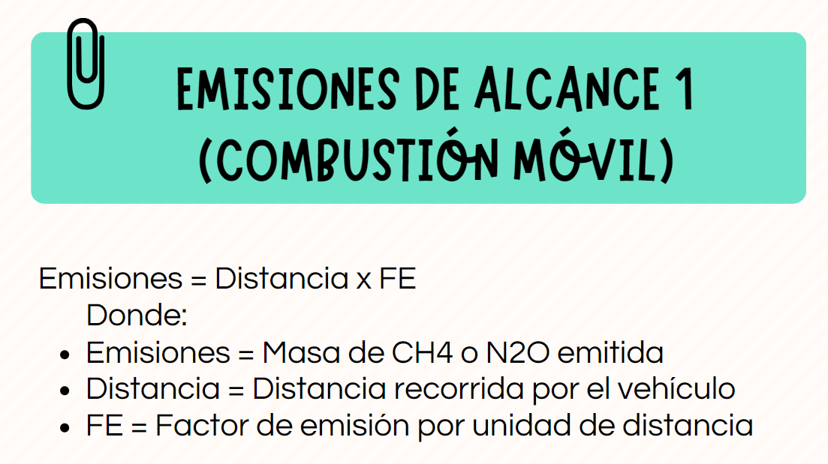
A)ETAPA DE PREPARACION
Identifique las fuentes de información utilizadas

Slide 11
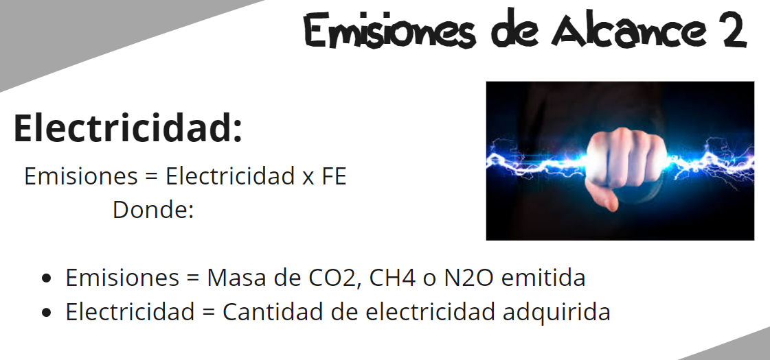
A)ETAPA DE PREPARACION
Identifique las fuentes de información utilizadas

Slide 12
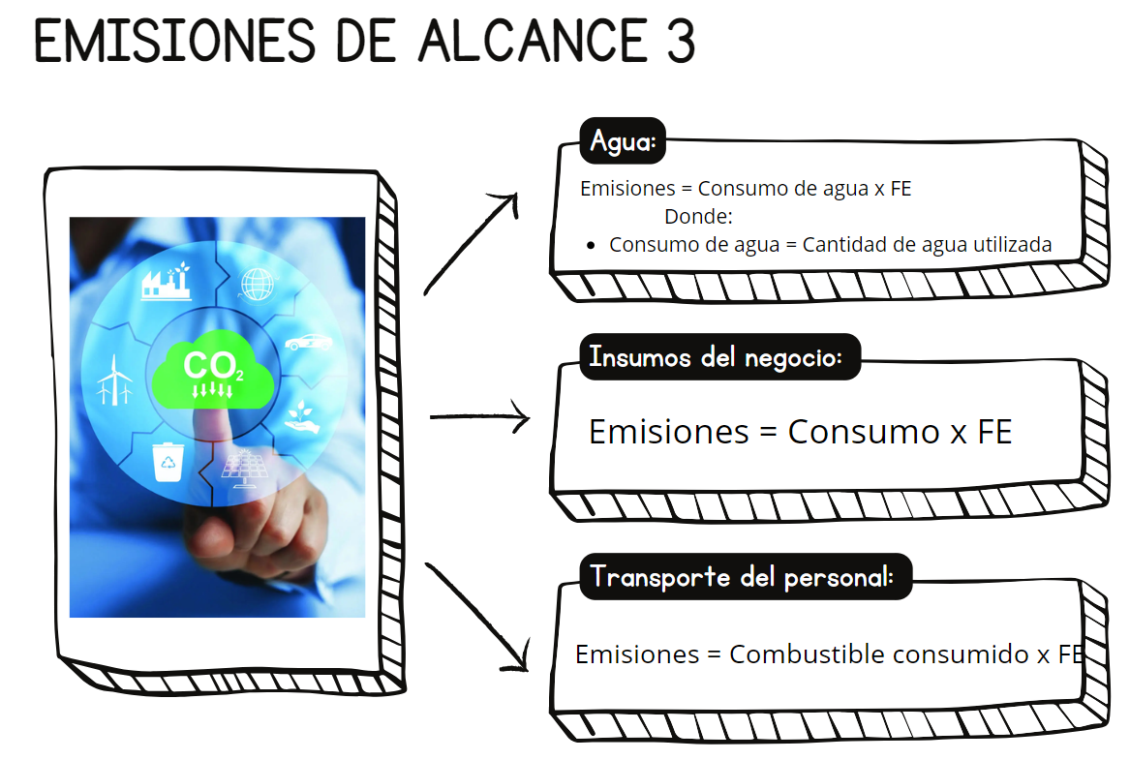
A)ETAPA DE PREPARACION
Identifique las fuentes de información utilizadas

Slide 13
A)ETAPA DE PREPARACION
Identifique las fuentes de información utilizadas

Slide 14

A)ETAPA DE PREPARACION
Softwares utilizados para realizar los cálculos
Se utilizaron programas de edicion de texto como word y Google Docs, Excel y Google Sheets para procesar tablas, Miro y Lucidchart para organizadores gráficos, y Canva para crear presentaciones.

Slide 15
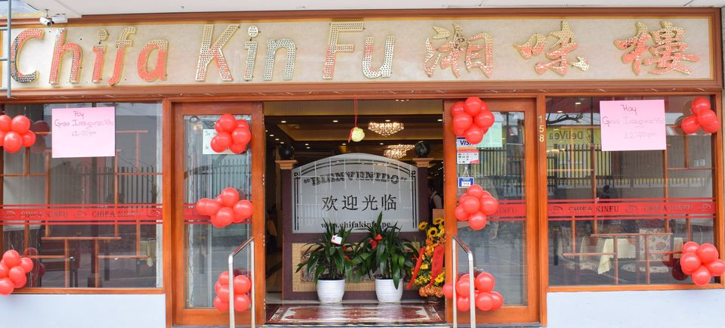
B) CARACTERÍSTICAS DE LA ORGANIZACIÓN
Registro de la Organización
Nombre de la organización: Kin Fu
RUC de la organización: 20565526180
Tipo de organización: Microempresa (19 trabajadores)
Giro del negocio: Servicios de comidas(origen chino) y bebidas
Dirección: Augusto Tamayo 160, San Isidro, Lima, Perú
Representante: Diana Paz Zavaleta

Slide 16
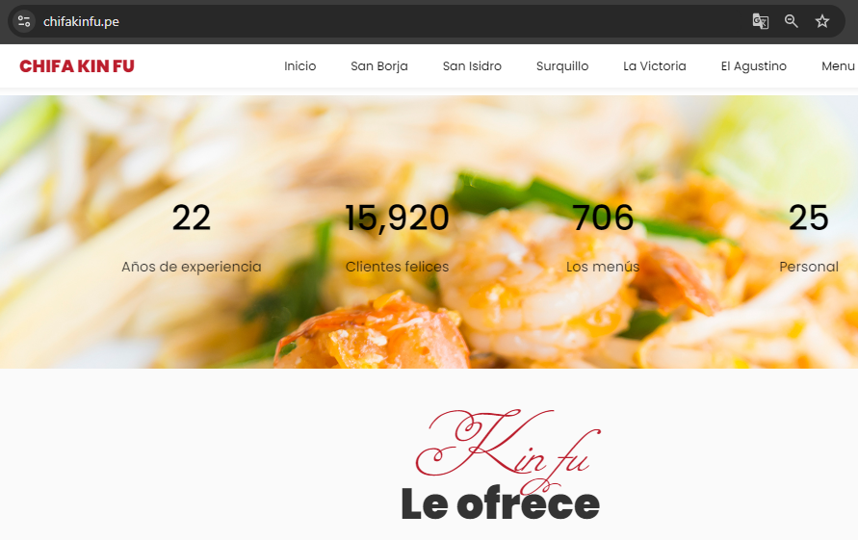
B) CARACTERÍSTICAS DE LA ORGANIZACIÓN
Registro de la Organización

Slide 17
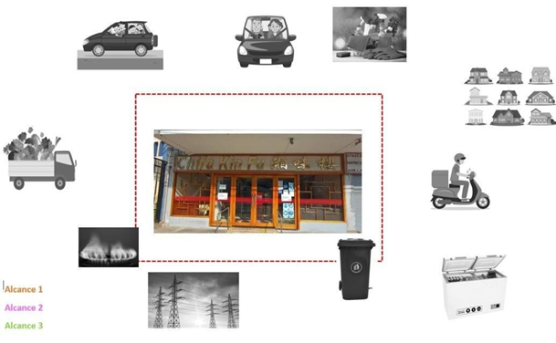
C) LÍMITES DE LA ORGANIZACIÓN Y PERÍODO DE EVALUACIÓN

Slide 18
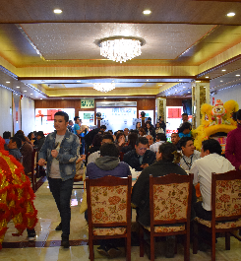
C) LÍMITES DE LA ORGANIZACIÓN Y PERÍODO DE EVALUACIÓN
Se identificaron dos áreas clave dentro de la organización. La primera es el restaurante, que constituye el núcleo del negocio, donde los empleados desempeñan diferentes tareas y se atiende a los clientes.
La segunda área es el centro de adquisición de suministros, donde se gestionan los materiales necesarios para el funcionamiento del restaurante, incluyendo insumos como materia prima, productos de limpieza, electricidad y agua.

Slide 19

C) SELECCIÓN DEL ENFOQUE DE CUANTIFICACIÓN (CHECK LIST, ENCUESTRAS, ENTRE OTROS)
Para recopilar los datos requeridos, se realizó una entrevista a la administradora del restaurante. En esta entrevista, se abordaron temas administrativos, sociales, así como aspectos relacionados con la conciencia ambiental y el interés en un desarrollo económico sostenible a largo plazo

Slide 20



RESULTADOS

Slide 21
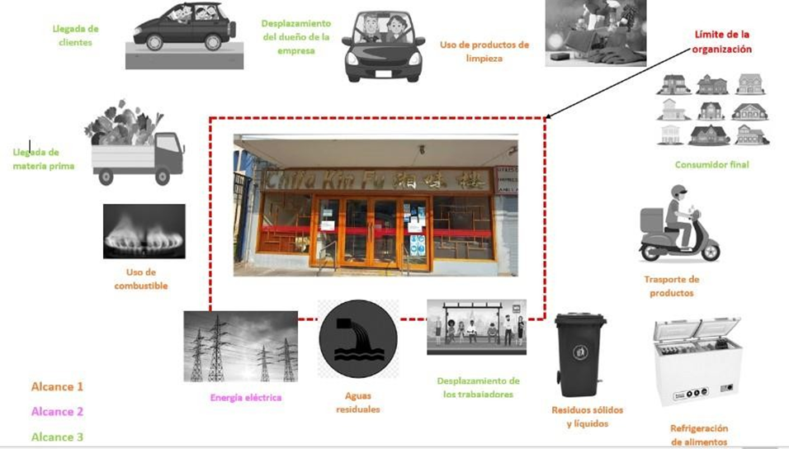
A) IDENTIFICACIÓN DE LAS FUENTES DE GEI

Slide 22
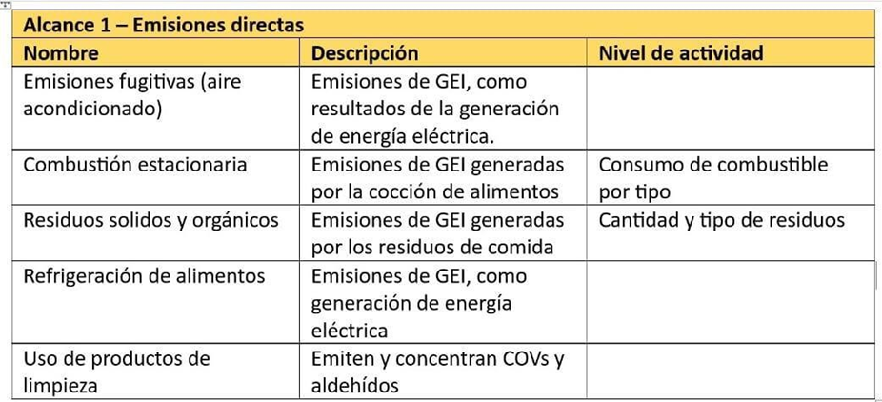
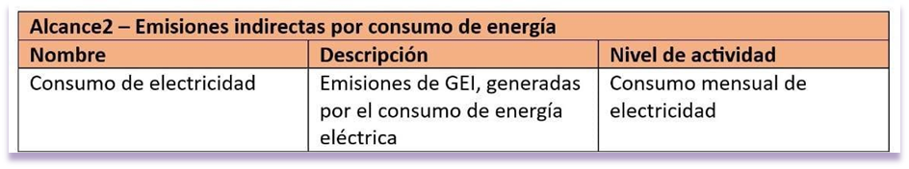
B) SELECCIÓN Y RECOPILACIÓN DE DATOS UTILIZADOS PARA LA CUANTIFICACIÓN

Slide 23
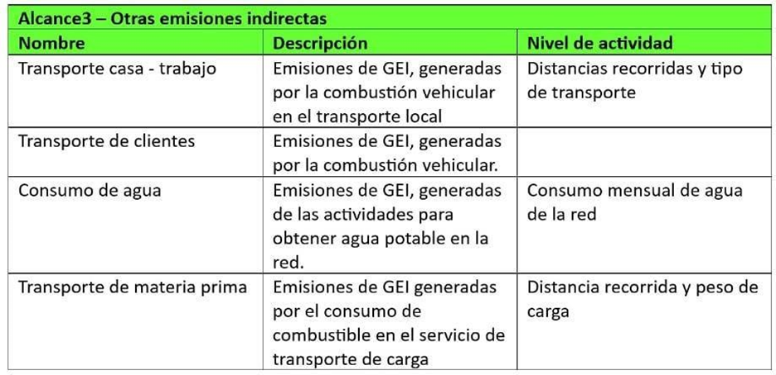
B) SELECCIÓN Y RECOPILACIÓN DE DATOS UTILIZADOS PARA LA CUANTIFICACIÓN

Slide 24
C) CÁLCULO DE EMISIONES DE GEI
Se realizó el cálculo de las emisiones de CO2 generadas por el consumo de energía de la empresa "Kin Fu". En la tabla, se registra el consumo energético desde enero hasta septiembre de 2024. A partir de estos datos, se calcularon las emisiones de CO2 equivalentes (CO2eq) correspondientes a este período. Además, se determinó la emisión total por colaborador, considerando el número de empleados de la empresa.

Slide 25
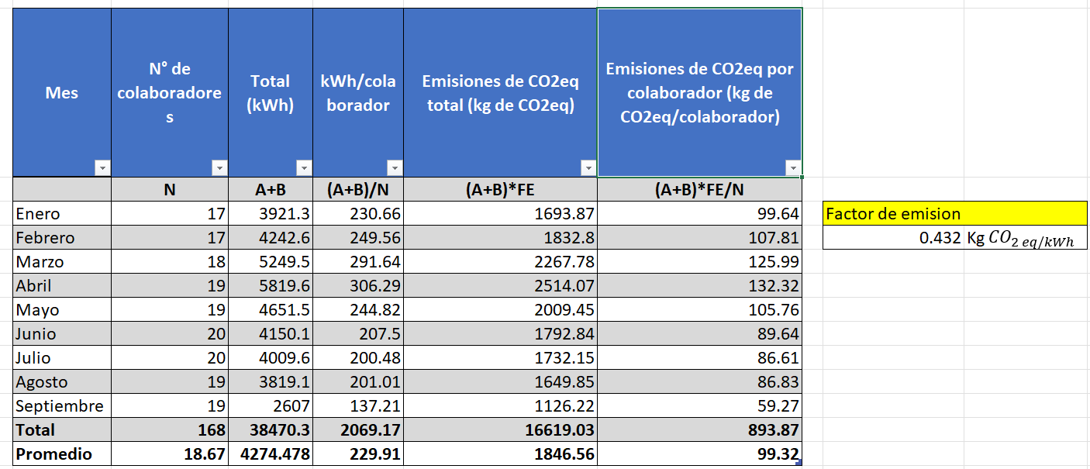
C) CÁLCULO DE EMISIONES DE GEI

Slide 26
C) CÁLCULO DE EMISIONES DE GEI
Realizar el cálculo de la emisión de CO2 por consumo de agua de la empresa “KINFU” que nos muestra en la tabla de consumo según su recibo a partir del mes de enero del 2024 hasta el mes de septiembre 2024, calcular la emisión de CO2 total durante ese periodo y la emisión por colaborador.

Slide 27
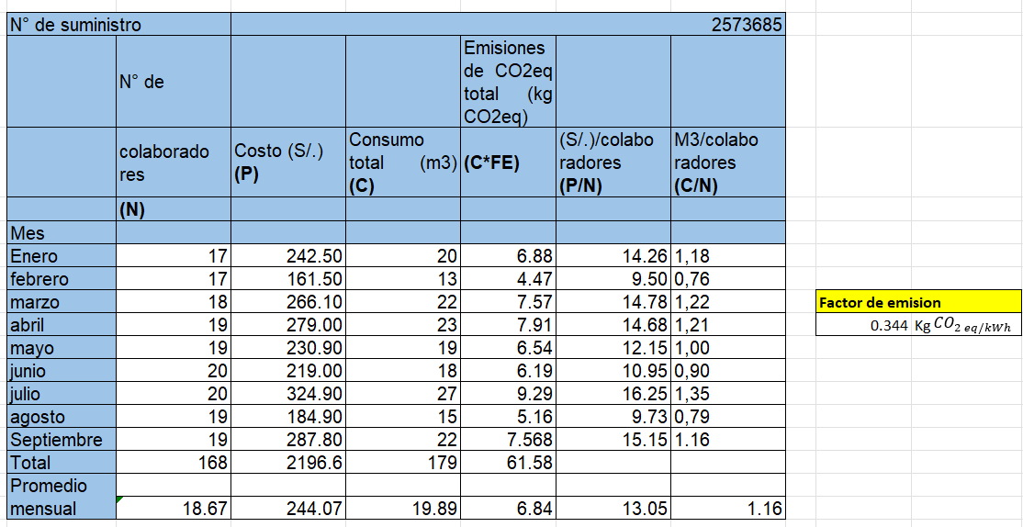
C) CÁLCULO DE EMISIONES DE GEI

Slide 28
C) CÁLCULO DE EMISIONES DE GEI
Calcularemos la emisión de CO2eq del desplazamiento del dueño de la empresa hacia su vivienda (factor de emisión para CO2, CH4, N2O, veremos la tabla 8), considerando que el dueño va al restaurante 3 veces a la semana.

Slide 29
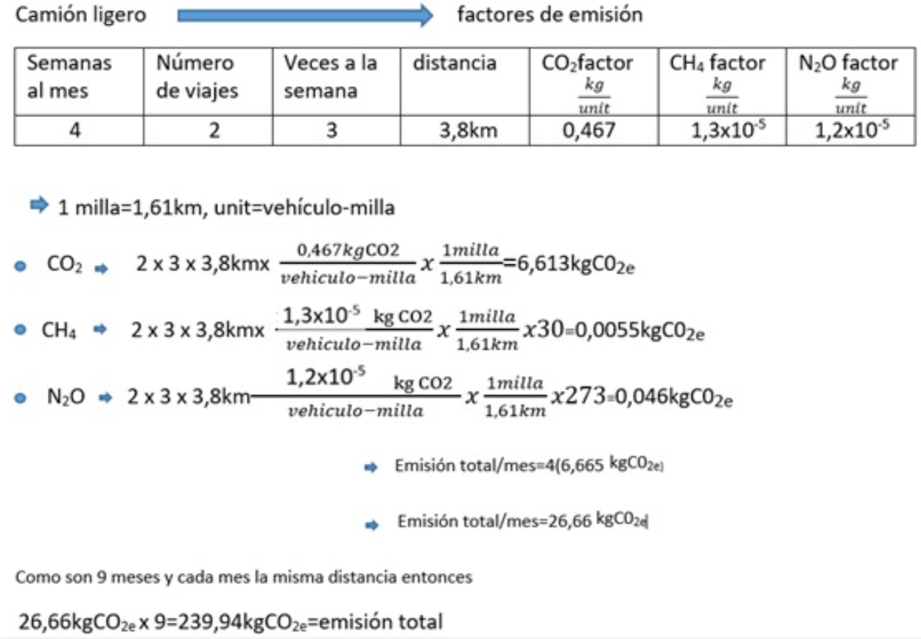
C) CÁLCULO DE EMISIONES DE GEI

Slide 30
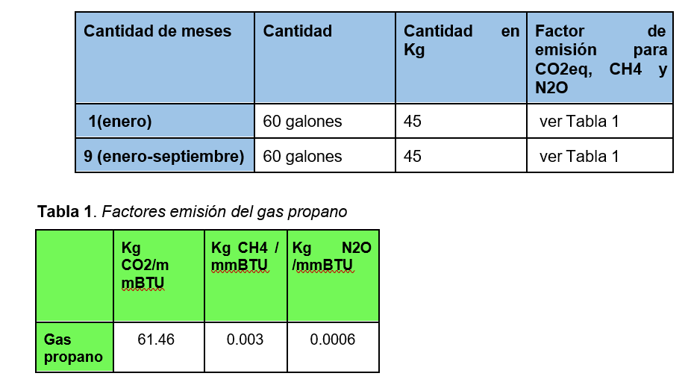
C) CÁLCULO DE EMISIONES DE GEI
Calcularemos la emisión de CO2eq por el uso de combustibles fósiles durante
un mes y la emisión total durante el mes de enero del 2024 hasta septiembre.

Slide 31
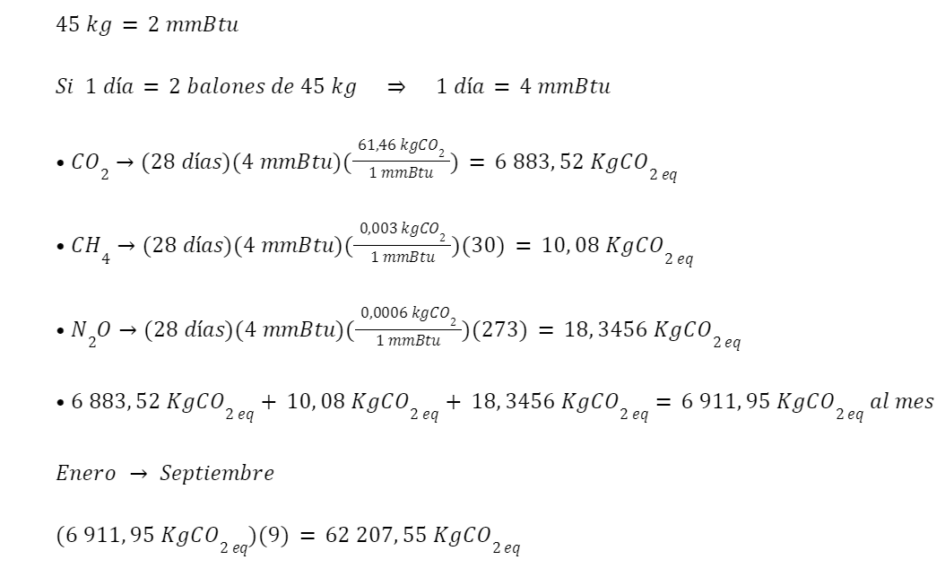
C) CÁLCULO DE EMISIONES DE GEI

Slide 32
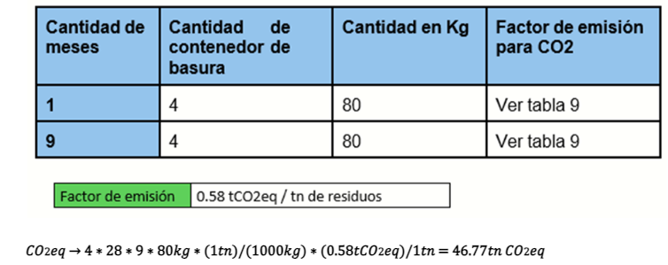
C) CÁLCULO DE EMISIONES DE GEI
Calcularemos la emisión de CO2 por los residuos de comida durante un mes y
la emisión total desde el mes de enero del 2024 hasta el mes de septiembre

Slide 33
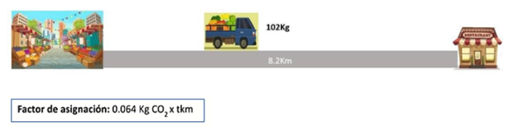
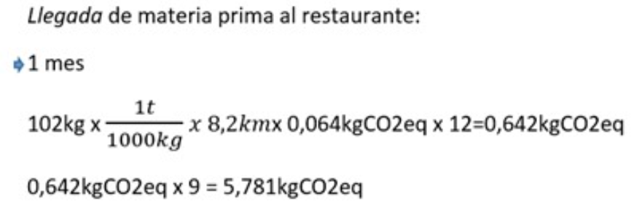
C) CÁLCULO DE EMISIONES DE GEI
Calcularemos la emisión de CO2eq durante un mes y durante el periodo del mes de enero hasta septiembre, del recorrido del carro que lleva la materia prima al restaurante considerando que va tres veces a la semana.

Slide 34
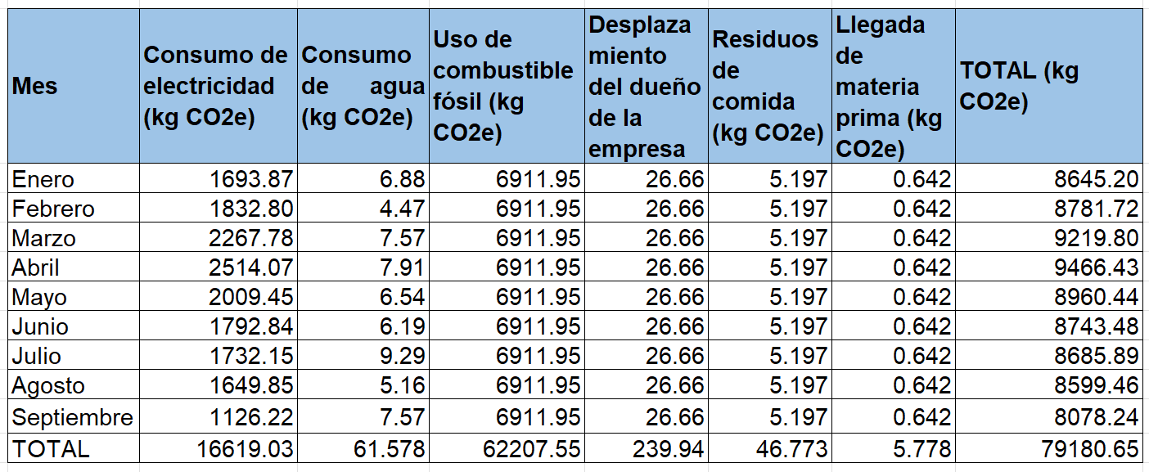
D) INVENTARIO DE GEI DEL PERIODO ELEGIDO

Slide 35
D) INVENTARIO DE GEI DEL PERIODO ELEGIDO
Emisiones de alcance 1
En total se emitieron 62,207.55 kg de CO2e en uso de combustible fósiles y en residuos de comida 46.773 kg de CO2e . Lo que nos da un saldo de 62,254.323 kg de CO2e.
Emisiones de alcance 2
En total se emitieron 16394.74 kg de CO2e por el consumo de electricidad. Lo que nos da un saldo de 16619.03 kg de CO2e.
Emisiones de alcance 3
Por parte del consumo de agua se emitieron en total 61.578 kg de CO2e y por la llegada de la materia prima se emitieron en total 5.781 kg de CO2e. Además, tenemos el desplazamiento del dueño del Restaurant en total 239,94 kg de CO2e. Lo que nos da un saldo de 307.299 kg de CO2e.

Slide 36



DISCUSIÓN DE LOS RESULTADOS OBTENIDOS
una presentación especial de @sitioincreible

Slide 37


El objetivo fue calcular la huella de carbono mensual del restaurante "Kin Fu" y su impacto ambiental como microempresa.
De enero a septiembre, se emitieron un total de 62,254.323 kg de CO2eq en alcance 1,
16619.03 kg en alcance 2 y 307.299 kg en alcance 3,
Sumando da un total de 79,180.65 kg de CO2eq (79.18 toneladas) liberadas a la atmósfera.

Slide 38
Esta cantidad es relativamente baja en comparación con el restaurante "El Mesón" (en un estudio realizado de la PUCP) , que genera alrededor de 36 toneladas de residuos orgánicos al año, pudiendo evitar emisiones de 2,6213.6 kg de CO2 al tratarlos
Sin embargo, estas cifras son preocupantes, ya que destacan la necesidad urgente de adoptar medidas para reducir las emisiones de CO2 y evitar daños irreversibles al medio ambiente y a las futuras generaciones.

Slide 39


6 CONCLUSIÓN
Se identificaron las fuentes de GEI y estas se evaluaron en la electricidad, gas, transporte, etc.
Se fomentó la conciencia sobre la huella de carbono.
Se dieron recomendaciones de reducción como adoptar energías limpias y proveedores sostenibles.
Se consideraron el ciclo de vida de los productos para entender las emisiones.
Se mencionaron oportunidades para mejorar la sostenibilidad y responsabilidad social, beneficiando a largo plazo al negocio y al medio ambiente.

Slide 40
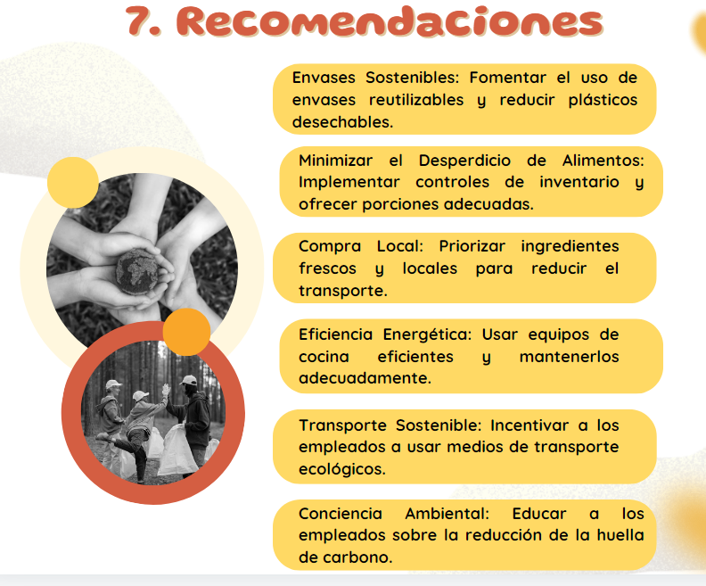

Slide 41
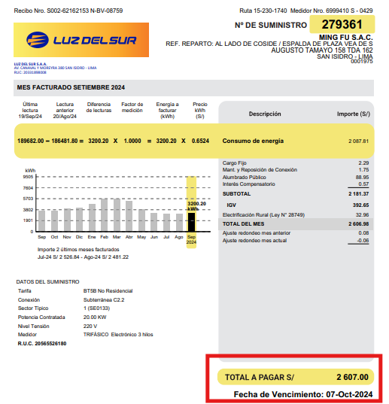
9. ANEXOS

Slide 42
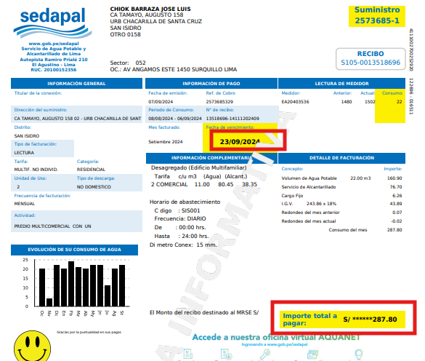
9. ANEXOS

Slide 43
MUCHAS
GRACIAS

